Slide 1


Slide 2





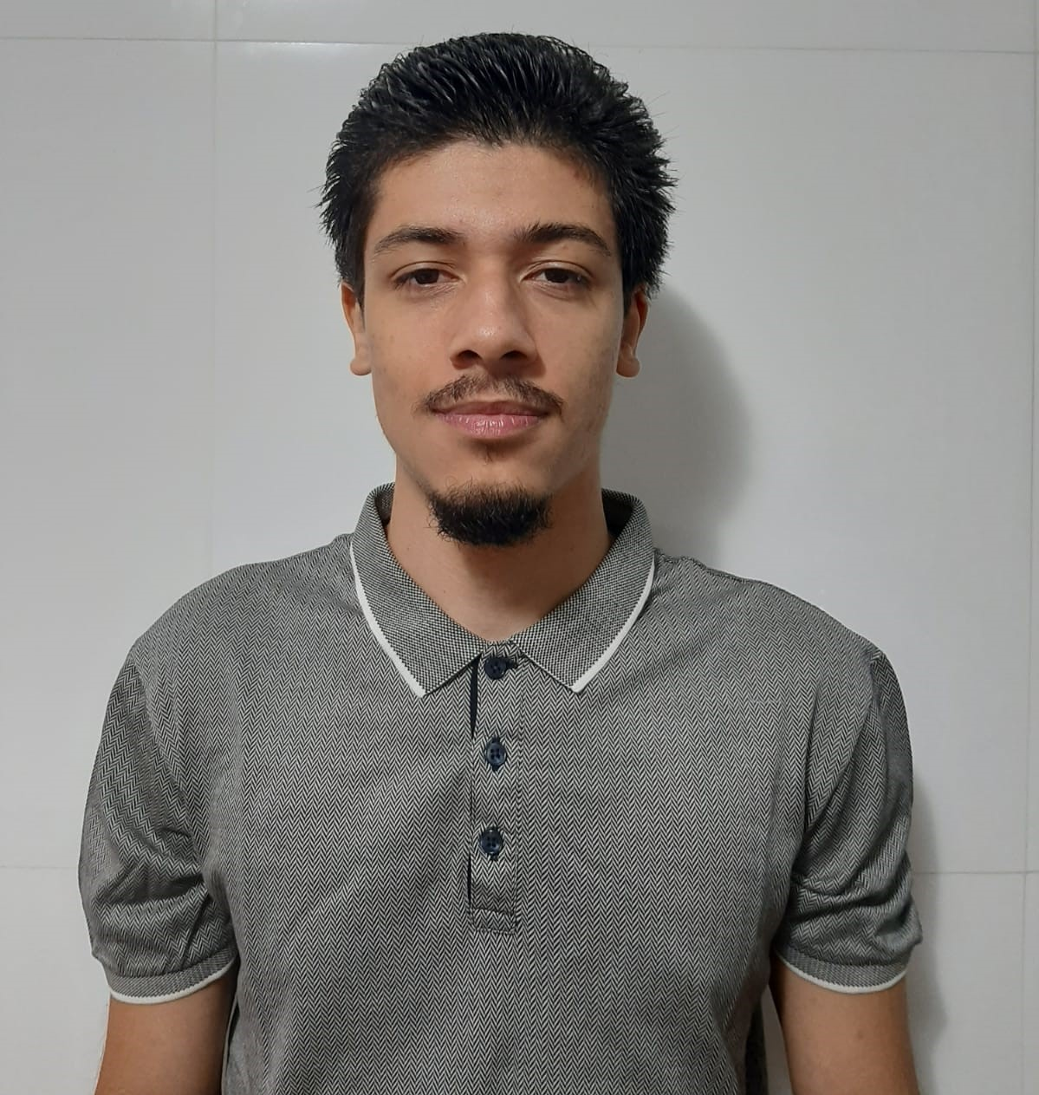

Time
Carlos Henrique
Christian Silva
Elias Nachle
Erick Lara
João Pedro
Tais Fermino
02

Slide 3

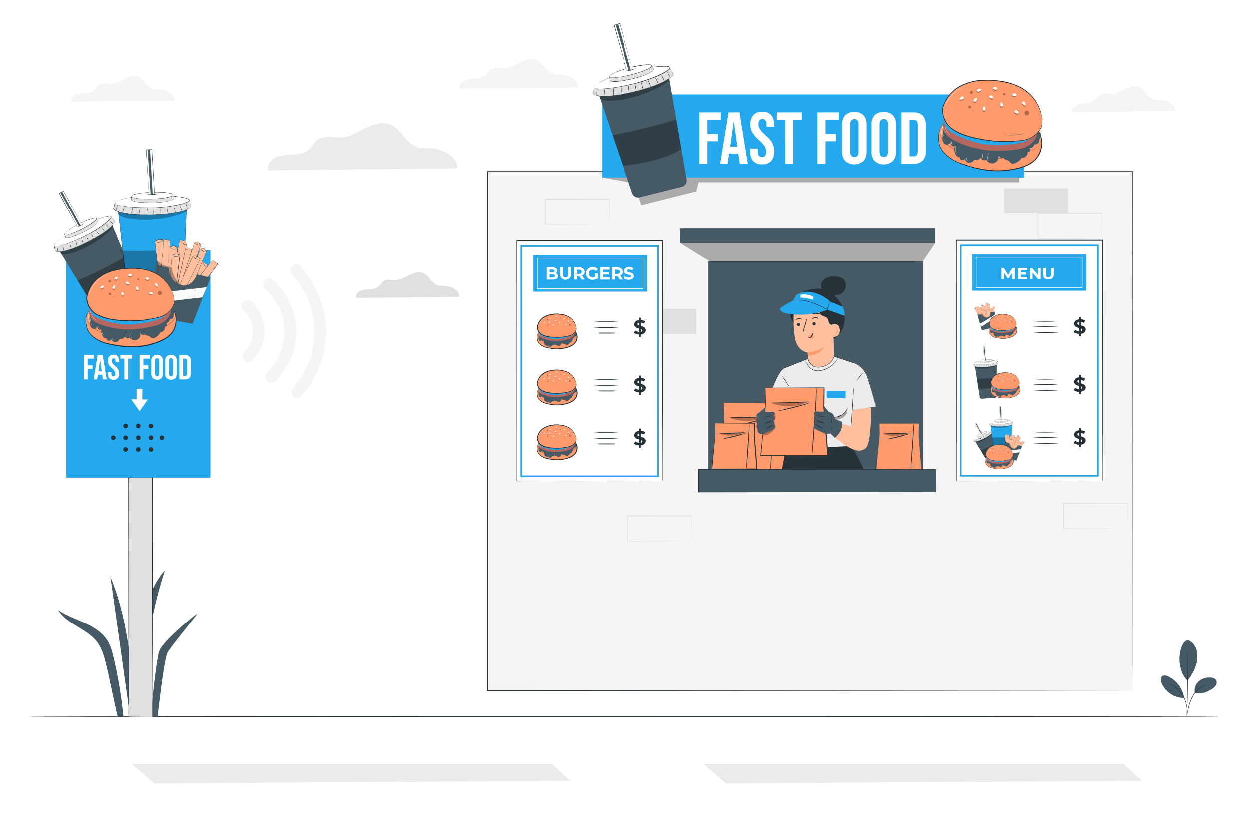
Problema
Monitoramento
A falta de monitoramento na área técnica dificulta a resolução dos seus problemas;
Prejuízo
O mal funcionamento dos totens tem uma perda diária de R$800 para o dono da franquia, já que cada equipamento varia de 2 mil até 23 mil reais.
03

Slide 4
User Stories
Gerente
Equipe de TI
Dev
Story-G01
Eu como gerente gostaria que a equipe de TI fosse acionada mais rapidamente pois eu perco muitos clientes com a demora do conserto das maquinas.
Story-TI03
Eu enquanto parte da equipe de TI gostaria de saber que maquinas estão apresentando possíveis problemas para que possa tomar medidas antes que o problema ocorra.
Story-DEV04
Eu enquanto desenvolvedor gostaria que os chamados fossem mais simples de se abrir e enviar informações uteis da maquina com problema para a equipe de TI.
Story-TI04
Eu enquanto parte da equipe de TI gostaria de receber informações detalhadas das maquinas para que não precise analisar cada componente e sim ir diretamente no problema.
04

Slide 5



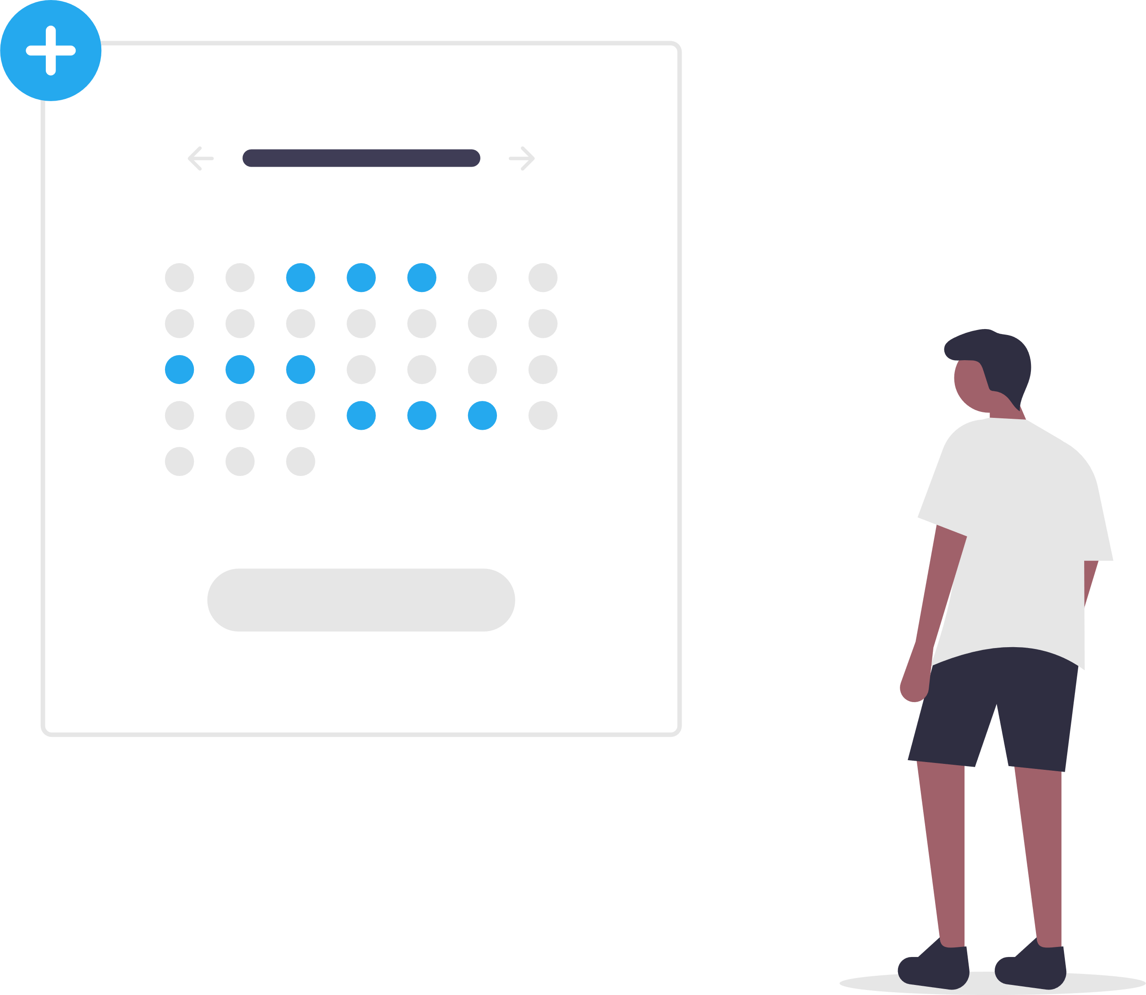
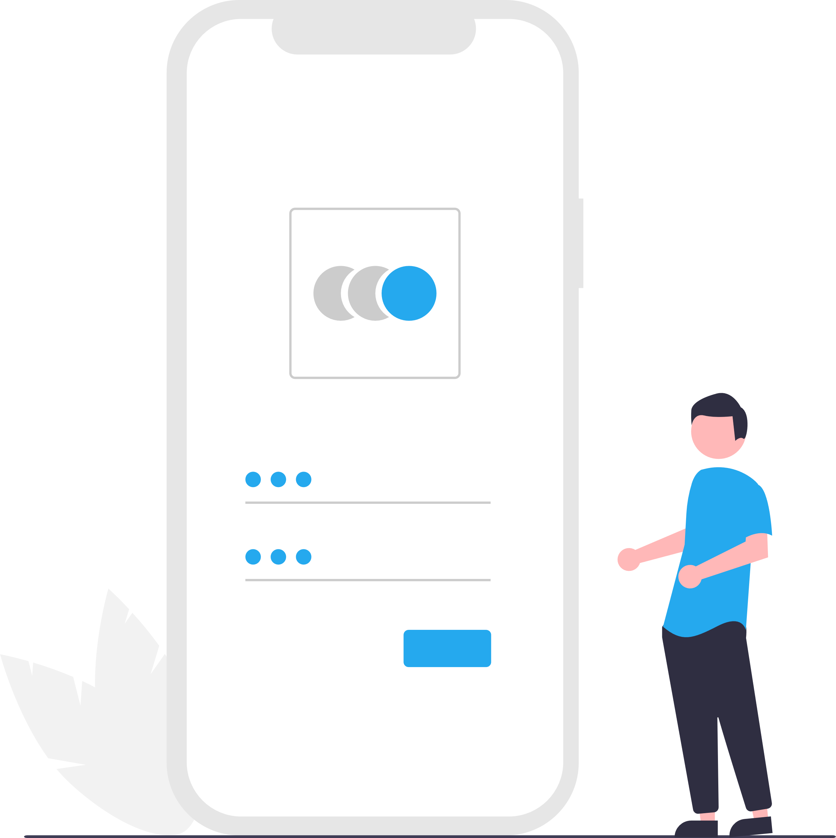
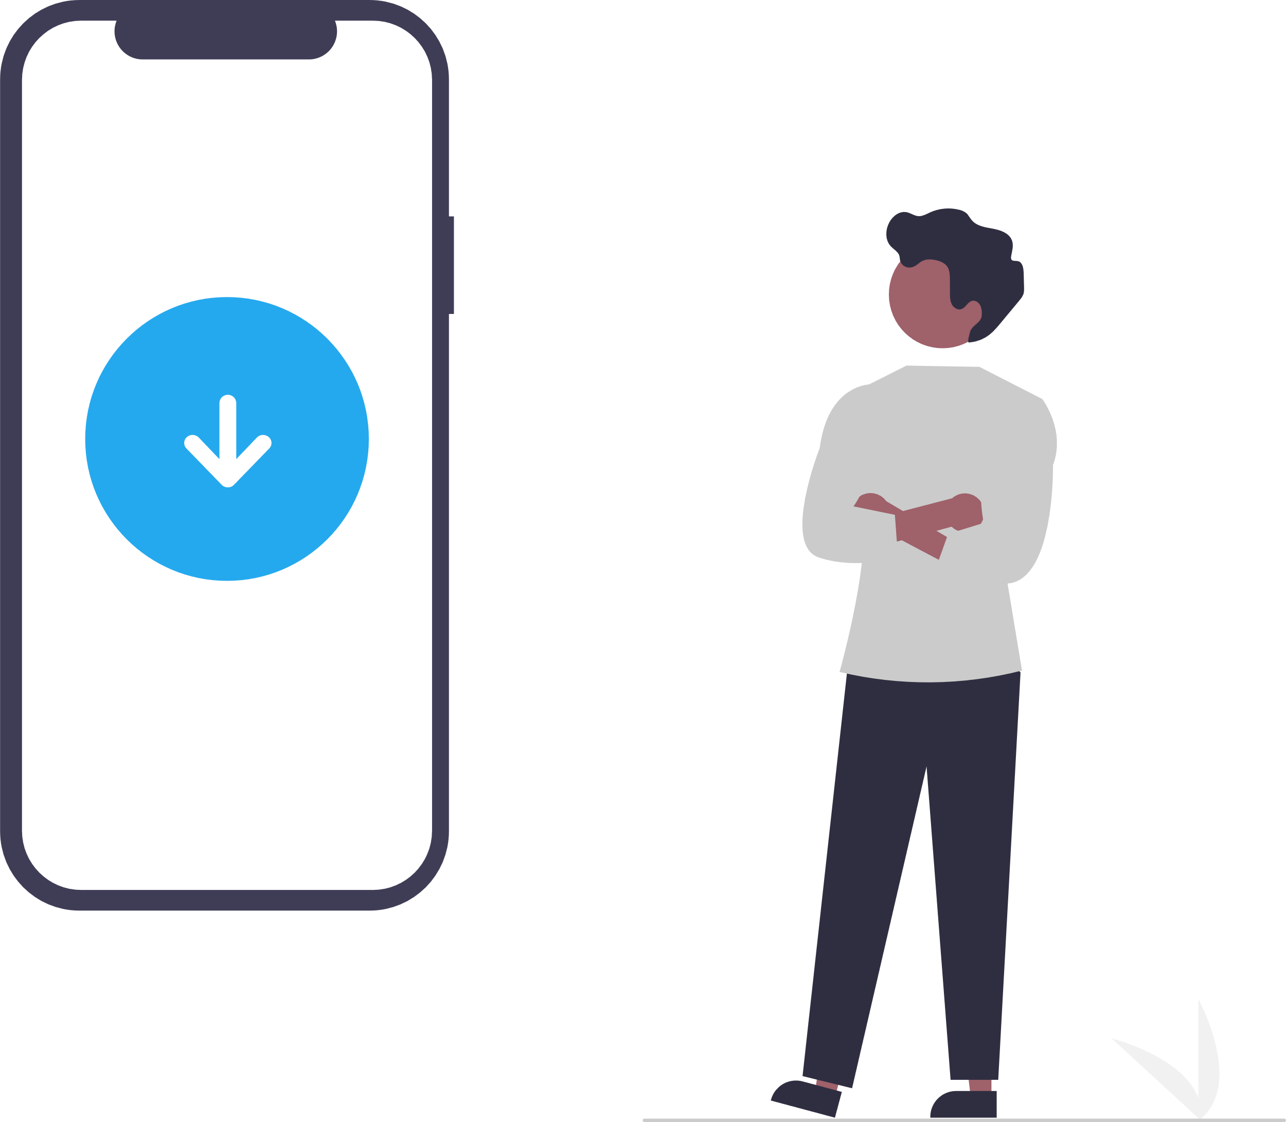




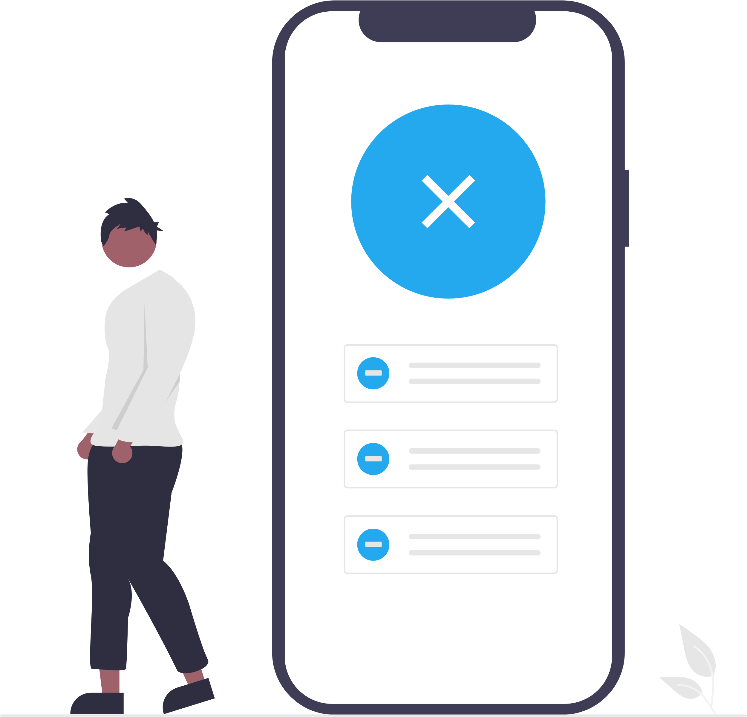

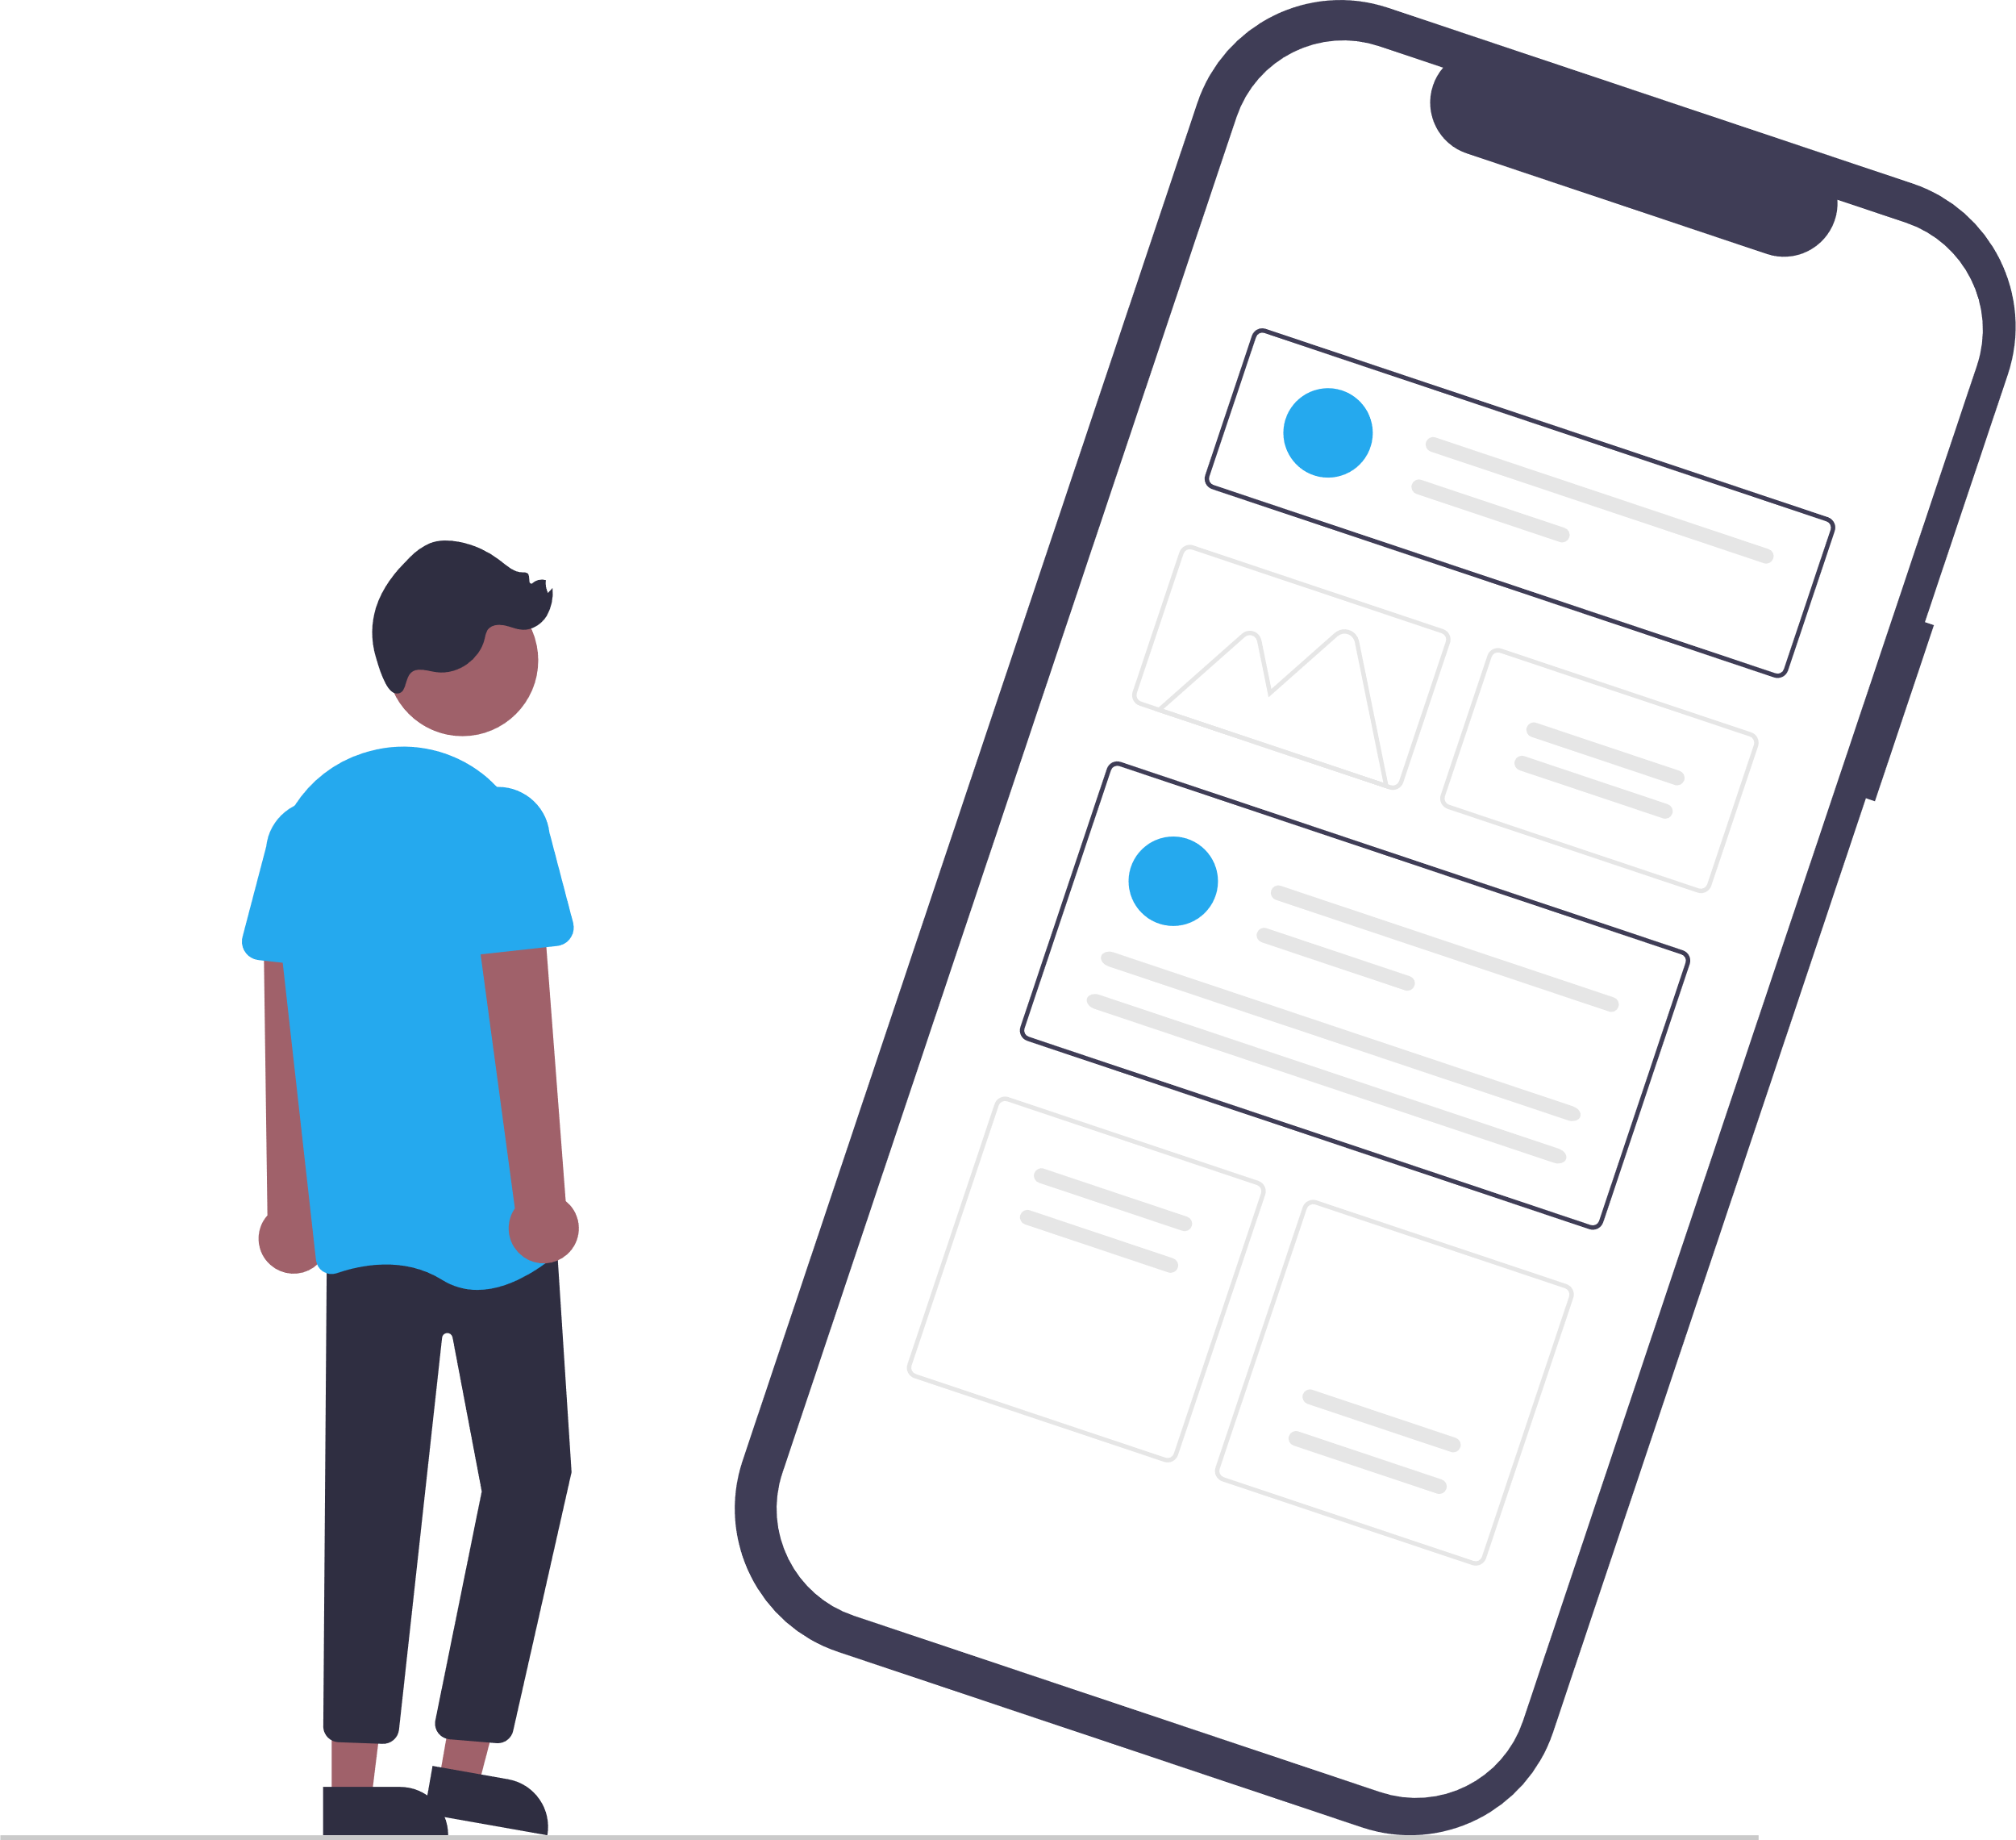
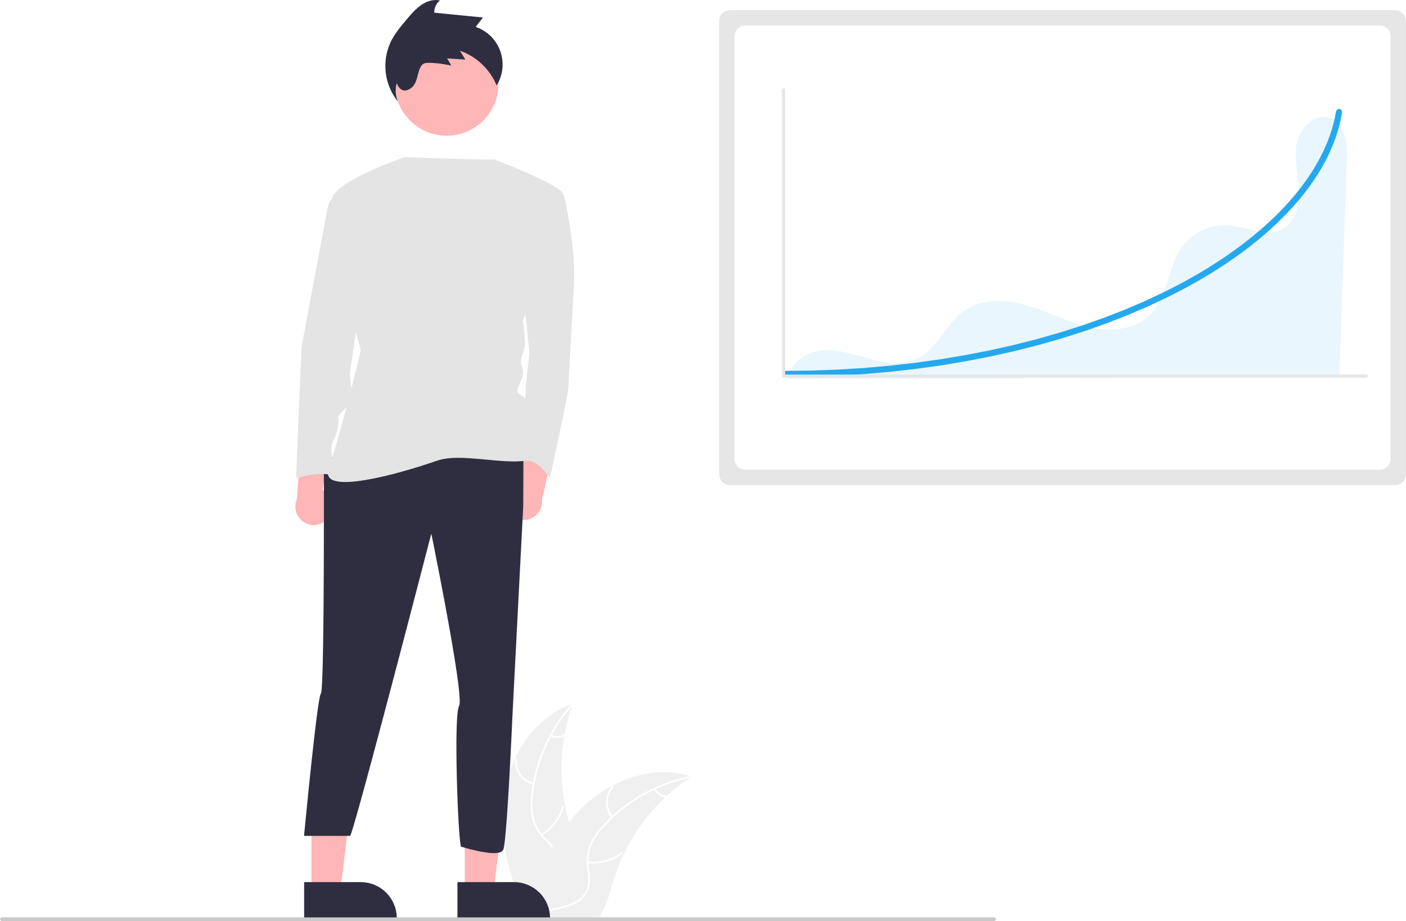

Minhas máquinas estão tendo falhas constantes, gerando grandes filas e frustando os clientes.
Não tenho nenhuma forma de prever essas falhas, logo quando acontecem o reparo demora.
Cadastro minha franquia no Request, assim eles me ajudam no monitoramento das minhas máquinas.
Com o Request a equipe de TI tem acesso a dados que facilitam a resolução dos chamados.
X
Além disso, o Request emite alertas caso seja identificada alguma falha nas máquinas.
O sistema também me permite abrir chamados para a equipe de TI caso identifique algum erro.
Com isso eu tenho mais controle das máquinas e a equipe de TI tem mais agilidade na resolução dos chamados.
Posso prevenir filas extensas e ter clientes mais satisfeitos!
?
#@!
05

Slide 6
BPMN
Fluxo de cadastro do contratante
Fluxo de cadastro de maquina
Fluxo de alertas
Fluxo de abertura de chamado
Sim
Iniciar loop de captura de dados
Campos validos?
Enviar chamado para o grupo de chamados do slack
Consultar se a maquina está cadastrada
Sim
Requisitar informações do chamado
Criar alerta com as informações capturadas
Exibir mensagem de dados inválidos
Selecionar o plano
Confirmar cadastro
validar campos
Maquina cadastrada?
Realizar pagamento
Aplicação JAVA
Inserir dados
Enviar alerta ao slack
Aplicação JAVA
Cliente
Aplicação JAVA
Não
Não
Enviar mensagem de campos inválidos
Fazer coleta da configuração da maquina
Levar a tela de cadastro de maquina
Guardar informações da maquina no banco de dados
Cadastrar
Não
Cancelar
Preenche campos do chamado
Sim
Enviar alerta para o grupo de alertas
Visualiza a mensagem
Aplicação WEB
Validar dados
Receber alerta
Preencher os campos de informações da maquina
Inserir dados
Gerente
Cancelar
Slack
Cliente
Cancelar / Cadastrar
Confirmar/cancelar cadastro
06

Slide 7








Máquinas da unidade
SqlServer
Looca API
JDBC
SpringData
Aplicação WEB
.JAR
API
Site
JavaSwing
Slack
Node JS
Sequelize
HTML
SCSS
JS
Diagrama de Solução
Máquinas da unidade
Contratante
Suporte
Contratação de Serviço
Dashboard
Looca API
JDBC
SpringData
Cadastro
Login
Tela de usuário
Adicionar unidade
Adicionar suporte
Login
Tela de usuário
.JAR
JavaSwing
Slack
07

Slide 8

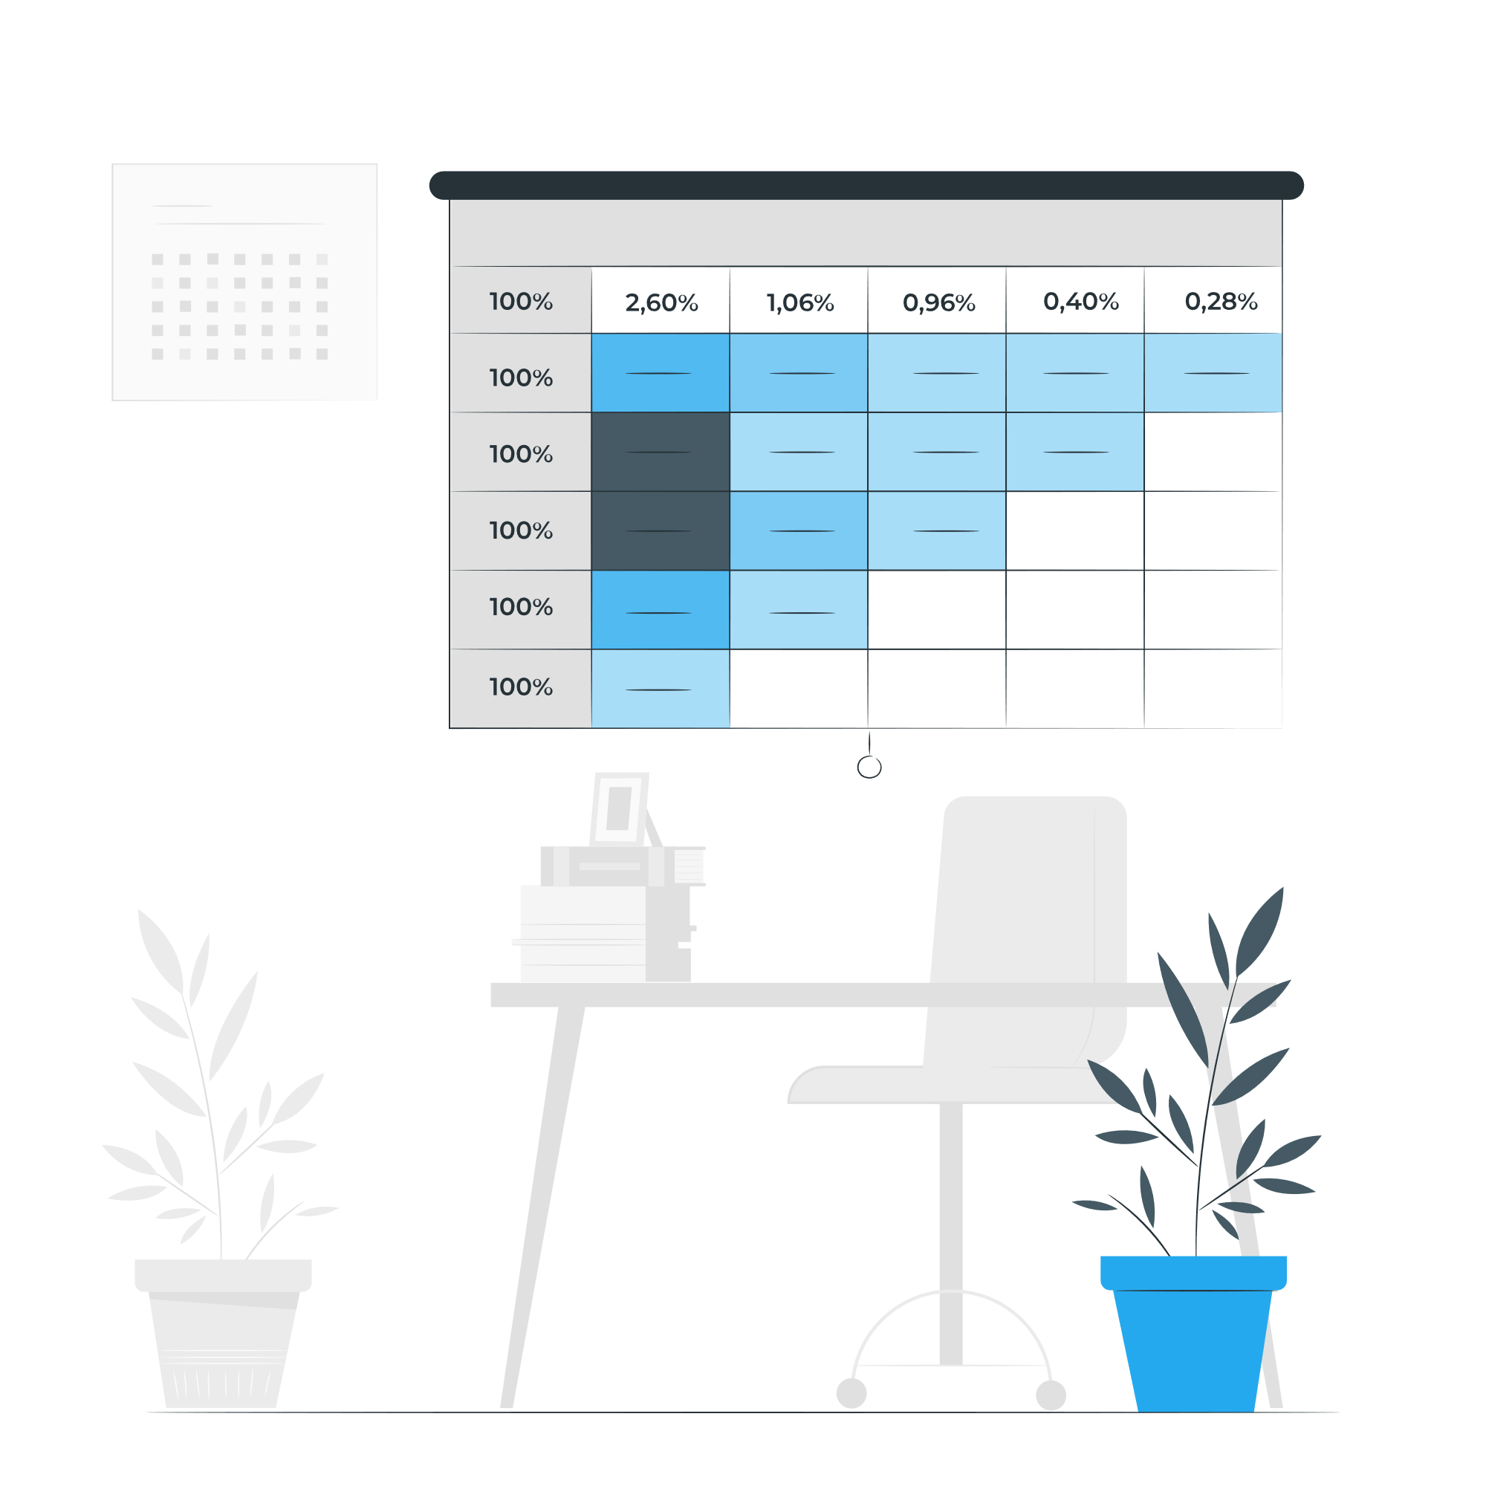



Ferramentas
08

Slide 9
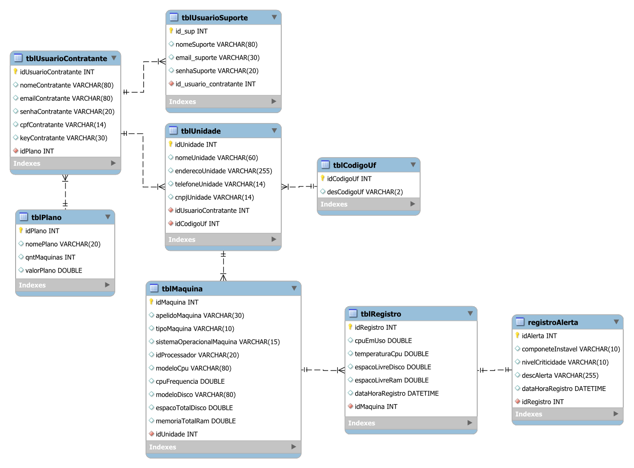
DER
09

Slide 10



Protótipo
10

Slide 11
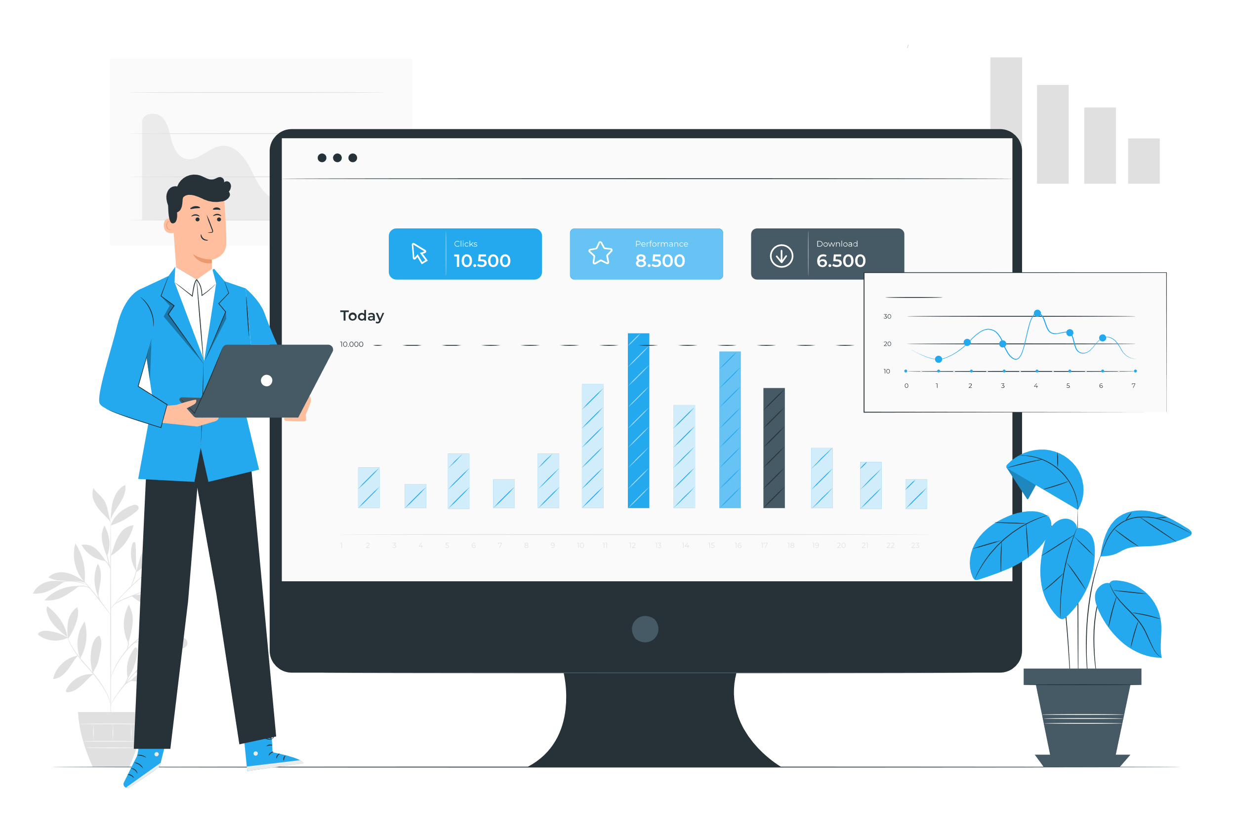
Site e Sistema
11

Slide 12

Conclusão
Planejamentos;
Experimentos;
Desafios;
Aprendizados;
12

Slide 13





